Slide 1
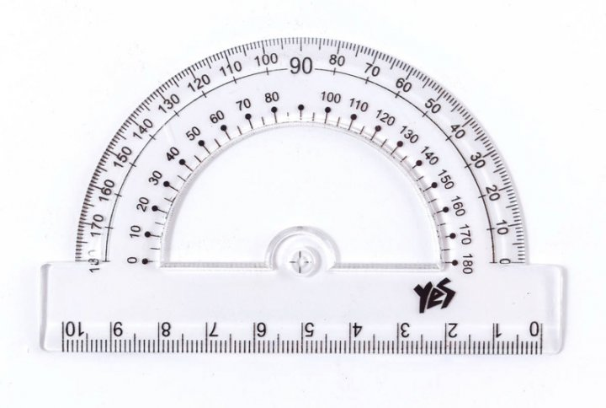
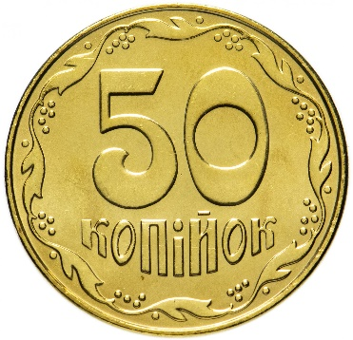
Чому одні речовини притягуються магнітом, а інші - ні?

Slide 2
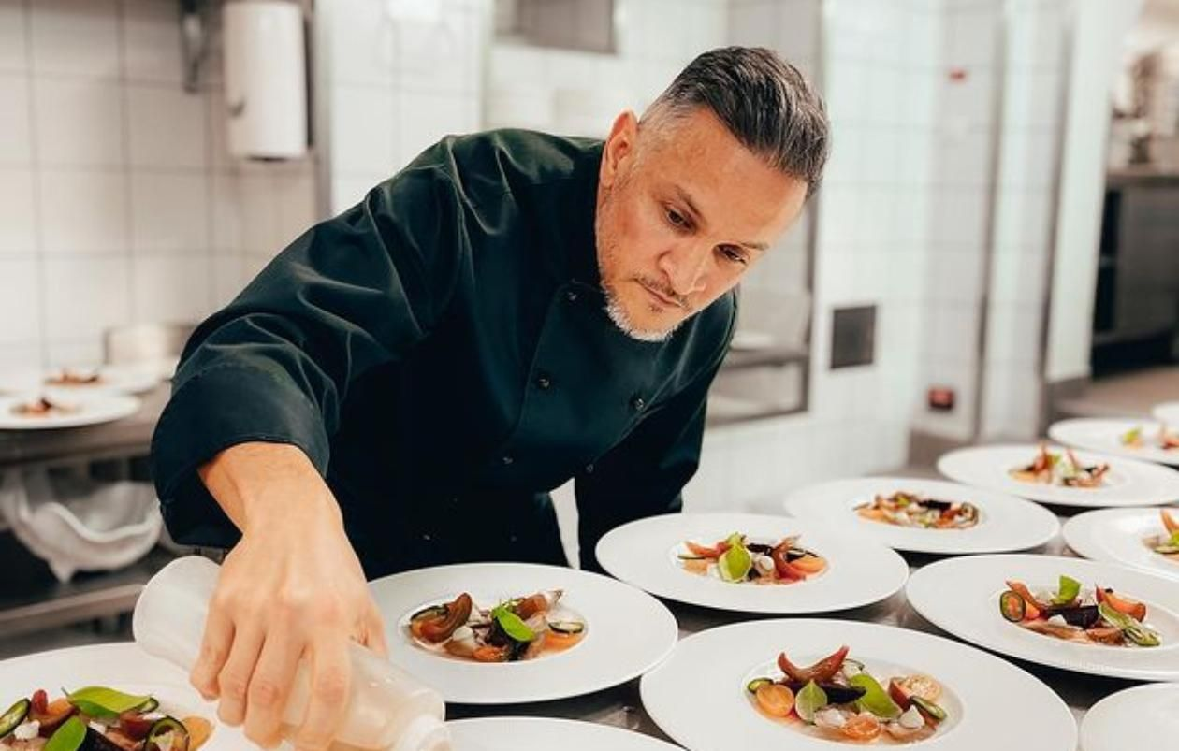
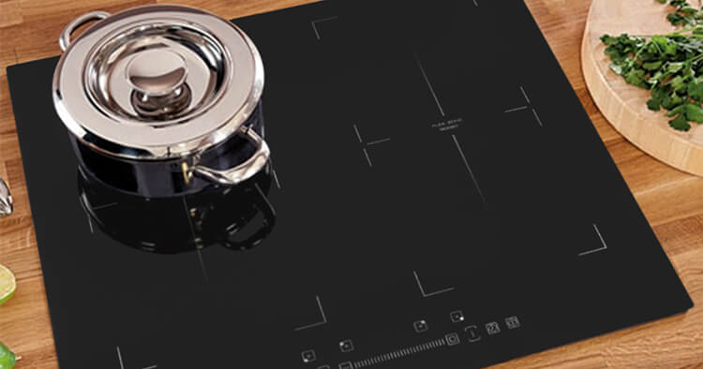
Посуд з якого матеріалу обере Ектор Хіменес-Браво для приготування страви на індукційній плиті?

Slide 3
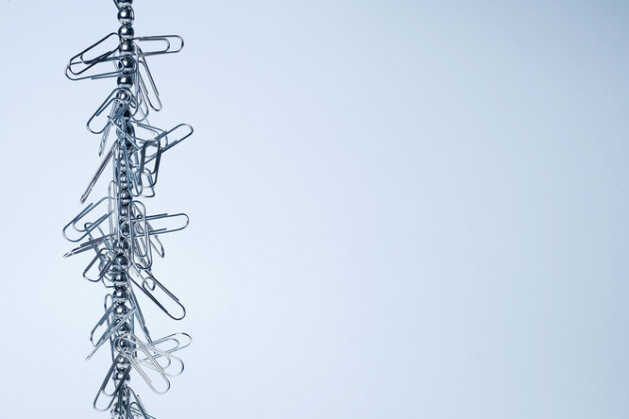
Магнітні властивості речовин. Діа-, пара-і феромагнетики
Фізика 11 клас
Розробив
учитель фізики
Зарізької гімназії ім. М. Т. Симонова (Номиса)
Оржицької селищної ради
Тесля Микола Михайлович

Slide 4
Вплив речовин на магнітне поле
Якщо будь-яке тіло помістити в магнітне поле, то тіло буде намагнічуватися, тобто створювати власне магнітне поле.
Це магнітне поле може співпадати за напрямком із зовнішнім магнітним полем, а може бути протилежним йому.
У першому випадку речовина буде посилювати зовнішнє магнітне поле, а в другому – послаблювати.
Фізичну величину, яка характеризує магнітні властивості речовини, називають відносною магнітною проникністю μ.
$$μ=\frac{B}{B_{0}}$$
B - магнітна індукція в середовищі
B₀ - магнітна індукція у вакуумі

Slide 5
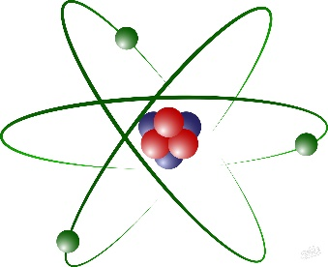
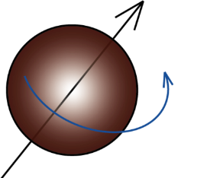
Чому речовини намагнічуються по-різному
Атом складається з елеменарних частинок.
Кожна частинка має своє магнітне поле. Це магнітне поле характеризується векторною величиною – власним магнітним моментом. (Власні магнітні моменти частинок є їх характеристикою і не пов'язані з наявністю електричного струму.)
Власні моменти частинок як складових атома додаються і створюють сукупний власний магнітний момент атома.
Власні магнітні моменти атомів, у свою чергу, створюють магнітне поле всередині речовини.
Оскільки речовини мають різні атоми і різне їх розташування, то й реагують на зовнішнє магнітне поле вони по-різному, тобто мають різні магнітні властивості.
Історична довідка. Вперше припущення, що магнітні властивості речовини зумовлені «елементарними струмами» всередині атома, висловив французький вчений Анрі Ампер у 1820 р. Однак на той час будова атома ще не була з'ясована і що таке «елементарні струми» Амперу пояснити не вдалося. Це припущення Ампера ввійшло в історію науки під назвою «гіпотеза Ампера».

Slide 6
Поділ речовин за характером поведінки в зовнішньому магнітному полі, тобто за значенням магнітної проникності
Речовини
Слабомагнітні
Сильномагнітні
Парамагнетики
Діамагнетики
Феромагнетики

Slide 7
Діамагнетики
Більшість газів, кухонна сіль, вода, ацетон, деякі метали (мідь, срібло, золото, ртуть)
Діамагнетики – речовини, в яких при внесенні в зовнішнє магнітне поле виникає власне слабке магнітне поле, напрямлене протилежно до зовнішнього.
Діамагнетики виштовхуються з магнітного поля.
Відносна магнітна проникність діамагнетиків μ не залежить від температури.
https://www.youtube.com/watch?v=fsT8norUHSk

Slide 8
Парамагнетики
Повітря, кисень, кухонна сіль, вода, ацетон, деякі метали (алюміній, вольфрам, магній)
Парамагнетики – речовини, в яких при внесенні в зовнішнє магнітне поле виникає власне слабке магнітне поле, напрямлене так само, як і зовнішнє магнітне поле.
Парамагнетики втягуються в магнітне поле.
Відносна магнітна проникність парамагнетиків μ зменшується при підвищенні температури.
https://www.youtube.com/watch?app=desktop&v=mk_eqW8lpdQ

Slide 9
Феромагнетики
Залізо, нікель, кобальт, манґан та їх сполуки
Феромагнетики – речовини, які, намагнічуючись, створюють сильне магнітне поле, напрямлене так само, як і зовнішнє магнітне поле. Феромагнетики залишаються намагніченими й у разі зникнення зовнішнього магнітного поля.
Магнітні властивості феромагнетиків пояснюються переорієнтацію доменів – макроскопічних частинок, в яких магнітні моменти сусідніх атомів співнапрямлені.

Slide 10
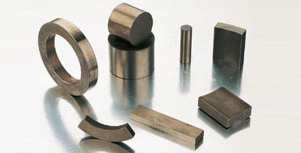
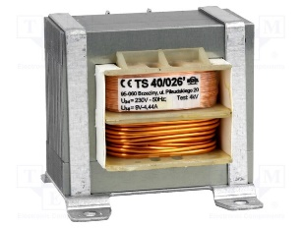
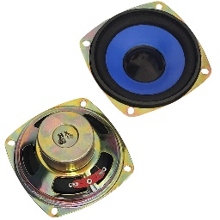
Феромагнетики
Магнітна індукція магнітного поля всередині феромагнетика в тисячі разів більша за магнітну індукцію зовнішнього магнітного поля.
Феромагнетики втягуються в магнітне поле.
Феромагнетики поділяють на магнітом'які і магнітожорсткі. Магнітом'які легко намагнічуються і легко розмагнічуються (залізо, сплав пермалой). Магнітожорсткі зберігають свою намагніченість тривалий час (сталь, ферити, сплав магніко).
Феромагнетики використовують для виготовлення постійних магнітів, осердь електромагнітів, електродвигунів, трансформаторів, електричних генераторів тощо.
https://www.youtube.com/watch?v=YiqdvjeRF9Q

Slide 11
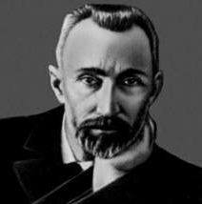
Температура Кюрі
У разі нагрівання феромагнетики виявляють свої феромагнітні властивості лише до певної температури, яку називають температурою Кюрі. За більшої температури феромагнітні властивості зникають.
Після охолодження феромагнетика його феромагнітні властивості повністю відновлюються.
П'єр Кюрі, фр. вчений, 1859-1906
https://www.youtube.com/watch?v=gLHRwuKySwg

Slide 12
Узагальнення навчального матеріалу

Slide 13
1) До якого типу магнетиків відноситься кожна група речовин?

Slide 14
2) Є два види сталі: м'якомагнітна та жорсткомагнітна. Яка сталь є більш придатною для виготовлення постійних магнітів?
3) У піддоні двигуна автівки є отвір, у який загвинчується магнітна пробка. Яке її призначення?
4) У слюсарній майстерні розсипалися сталеві і латунні стружки. Як їх відділити?
5) Чому ударами молотка можна розмагнітити постійний магніт?

Slide 15
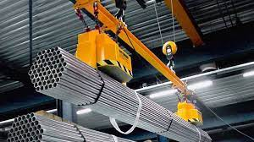
6) Мідний циліндр підвісили на пружині та помістили в сильне магнітне поле. Як зміниться видовження пружини?
7) Чи можна за допомогою електромагнітного крана транспортувати розжарені сталеві болванки по цеху металургійного заводу?

Slide 16
8) Заповніть порожні клітинки таблиці.
Речовина | Напрямок магнітного поля в речовині при її внесенні в зовнішнє магнітне поле по відношенню до напрямку цього зовнішнього магнітного поля | Значення відносної магнітної проникності μ | Дія зовнішнього магнітного поля на речовину (виштовхується чи втягується зовнішнім магнітним полем) | Підсилює чи послаблює зовнішнє магнітне поле речовина при її внесенні в це поле | Магнітна індукція магнітного поля всередині речовини по відношенню до магнітної індукції зовнішнього магнітного поля | Зберігає чи ні речовина намагніченість після припинення дії зовнішнього магнітного поля
Діамагнетики | Протилежний | Менше 1 |  | Дещо послаблює | Дещо менша
Парамагнетики |  | Дещо більше 1 | Втягується |  | Дещо більша | Не зберігає
Феромагнетики | Співпадає |  | Втягується | Значно підсилює |  | Зберігає

Slide 17
9) Так все ж таки, посуд з якого матеріалу обере Ектор Хіменес-Браво для приготування страви на індукційній плиті? Чому?

Slide 18
Домашнє завдання. Опрацювати §15, Вправа 15 (1-4).

